Slide 1
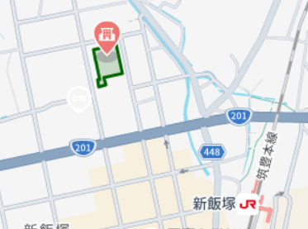
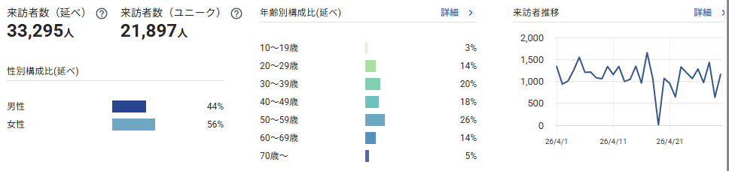
飯塚市役所本庁舎における 令和8年4月1日から4月30日までの
一カ月において、1時間以内滞在した方の推計
※本件は実測値ではなく、あくまで推計値ですので、傾向把握を目的にご利用ください
注意事項：データ提供事業者において2026年4月分からデータソースおよび推定アルゴリズムが更新されたため、2026年3月分以前の数値と2026年4月分以降の
数値は単純比較できません。
飯塚市役所本庁舎
データ提供元：株式会社データワイズ

